Slide 1
Лекция 2: Язык Python
Евгений Борисов

Slide 2





Python: реализации языка
Cpython
Cythone
Jython (Java)
IronPython (.NET)
PyPy (compiler)

Slide 3


Python: дистрибутивы
CPython
Anaconda (Miniconda)

Slide 4







Python: IDE
iPython / Jupyter
PyCharm
Visual Studio Code
Eclipse + PyDev
Vim
Apache Zeppelin

Slide 5
Python: про версии
CPython — стандарт де-факто
2.7 vs 3.7
PEP (Python Enhancement Proposals)
предложения по улучшению Python
PEP 8: руководство по написанию кода

Slide 6
Python: что почитать?
SoloLearn : Python
Python Help : Tutorial
Sebastian Raschka Python Machine Learning

Slide 7
Python: типы данных
Логические
Числовые
Строки
Списки
Множества
Словари
None

Slide 8
Python: тип данных логический
Boolean Type:
True
False

Slide 9
Python: типы данных числовые
Numeric Type:
int – целое число
7
float – число с плавающей точкой
7.5, 75e-1

Slide 10
Python: тип данных cтроки
Text Sequence Type
'привет'
"медвед"
' ' 'превед
Медвед' ' '

Slide 11
Python: типы данных списки
Sequence Type:
list – список
[ 1, 2, 'a', [ 4,'a', 5,] , ]
tuple – кортеж
( 1, 2, 'a', )

Slide 12
Python: типы данных множества
Set Types:
set – множество
set([1,2,2,3,4,2,3,4]) → {1,2,3,4}
frozenset – неизменяемое множество

Slide 13
Python: типы данных словарь
Mapping Types:
dict – словарь
{'a':1, 'b':2, 'zzz':7,}

Slide 14
Python: изменяемые типы данных
всё есть объекты
присваивание создаёт новый объект
immutable:
int float bool string tuple frozenset
mutable:
list dict set

Slide 15
Python: операции
Операции с данными:
арифметические, логические,
cтроковые, битовые
управление
циклы
ввод / вывод

Slide 16
Python: операции с данными
присваивание, арифметика и сравнения
a / b
a // 3
a % 3
a - b
a + b
a * b
a**2
a<10
b<=7
a>2
a!=b
a==1
a,b = 1,2
a,b = b,a
a = 10
a += 7

Slide 17
Python: операции с данными
логические
a or b
a and b
not b
a = True
b = False

Slide 18
Python: операции с данными
битовые
a = 255
b = 7
a^b
a&b
a|b
a>>3

Slide 19
Python: операции с данными
строковые
s = 'abc'
s*3 → 'abcabcabc'
s + 'dmr' → 'abcdmr'

Slide 20
Python: операции управления
if not x:
print('x')
elif y:
print('y')
else:
print('z')

Slide 21
Python: цикл while
i=0
while i<5:
print(i)
i+=1
i=0
while i<5:
i+=1
if i<3:
continue
print(i)
i=0
while True:
print(i)
i+=1
if i>5:
break

Slide 22
Python: цикл for
for x in [1,2,3,4]:
print(x)

Slide 23
Python: списки (list)
s=[1,7,3,4,['a','b'] ]
s=[1,5,3,4,]
len(s) sorted(s)
s[2] s[2:] s[2:4]
2 in s
s.append(9)
s.insert(5,'a')
s.index(2)
s = list(range(10))
s = [ i/2 for i in range(10) if i!=3 ]

Slide 24
Python: кортежи (tuple)
c = (1,2,3,5)

Slide 25
Python: словари (dict)
d = { 'a':1, 'b':44, 'c':45, 'cvc':-1, }
d['c']→ 45
d.keys() d.values()

Slide 26
Python: множества (set)
s = set([1,2,3,1,3,4,5])
{1,2,3,4,5}
s[2] → error
операции: & | -

Slide 27
Python: менеджер контекстов (with)
with open('temp.txt','r') as f:
x = f.read()
with open('temp.txt','r') as f:
x = [ s for s in f.read().split('\n') if s ]

Slide 28
Python: функции
def myfunc(x,y=1):
print(x)
return x+1,y/2
a,b = myfunc(y=5,x=-1)

Slide 29
Python: итераторы
объект перечислитель
реализует навигацию по элементам другого объекта
выдаёт следующий элемент __next__()
если элементов больше нет
то бросает исключение
s='abcdef'
it_s = iter(s)
it_s.__next__()
for c in it_s:
print(c)
s='abcdef'
for c in s:
print(c)

Slide 30
Python: генераторы
генерирует последовательность
def ones(n):
while n > 0:
n -= 1
yield 1
for o in ones(4):
print(o)

Slide 31
Python: функциональное программирование
squares = map(lambda x: x * x, [0, 1, 2, 3, 4])
sum = reduce(lambda a, x: a + x, [0, 1, 2, 3, 4])

Slide 32
Python: ООП
class Animal:
def __init__(self, name, color):
self.name = name
self.color = color
class Wolf(Animal):
def bark(self):
print("Grr...!")
class Dog(Wolf):
def bark(self):
super().bark()
print("Woof!")
def __repr__(self):
return "Dog({})".format(self.name)

Slide 33
Python: ООП декораторы
class Rectangle:
def __init__(self, width, height):
self.width = width
self.height = height
self._allowed = False
def calculate_area(self):
return self.width * self.height
@classmethod
def new_square(cls, side_length):
return cls(side_length, side_length)
@staticmethod
def square(a):
return a**2
@property
def allowed(self):
return self._allowed
@allowed.setter
def allowed(self, value):
self._allowed = not(value)
sq = Rectangle.new_square(5)
print(sq.calculate_area())
# 25
sq.allowed=0
print(sq.allowed)
# True
print(Rectangle.square(4))
# 16

Slide 34
Python: модули
import numpy as np
help(np)
np.__name__
np.__version__
from numpy.random import rand

Slide 35
Python: numpy
import numpy as np
x = np.random.rand(2,5)
y = np.random.rand(2,3)
x.T.dot(y)
x[:,2]
x[ 1, x[1,:]>0.5 ]

Slide 36
Python: менеджер пакетов pip
# pip search pep8
# pip install autopep8
# pip list
# pip uninstall autopep8

Slide 37
Python: утилиты
# показывает места нарушения стиля
pep8 --first main.py
# определяет и исправляет нарушения стиля
autopep8 ./ --recursive --in-place -a
# форматирует комментарии
docformatter --in-place example.py
# универсальная утилита приведения кода к PEP
pyformat

Slide 38
Python: упражнение
ДАНО:
последовательность блоков переменной длинны
блоки состоят из слов {0,1} длинны 8
0 1 0 0 1 0 1 0 1 1 1 1 0 0 1 0 0 0 1 1 1 0 1 1 0 1 0 1 0 1 0 0 ...
если первый символ блока 0
то размер блока - 2 слова
иначе размер блока - 1 слово
ЗАДАЧА:
определить размер последнего блока последовательности

Slide 39
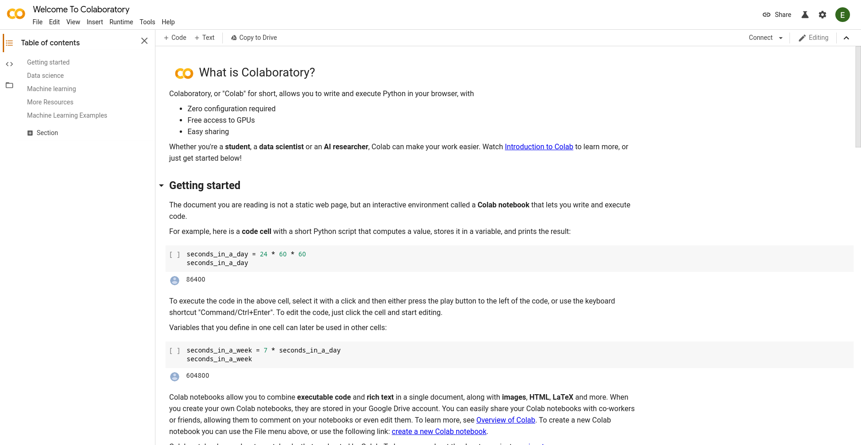
Python: Google Colab
https://colab.research.google.com/
https://habr.com/ru/post/348058/

Slide 40
Python: Google Colab
https://colab.research.google.com/
https://habr.com/ru/post/348058/

Slide 41
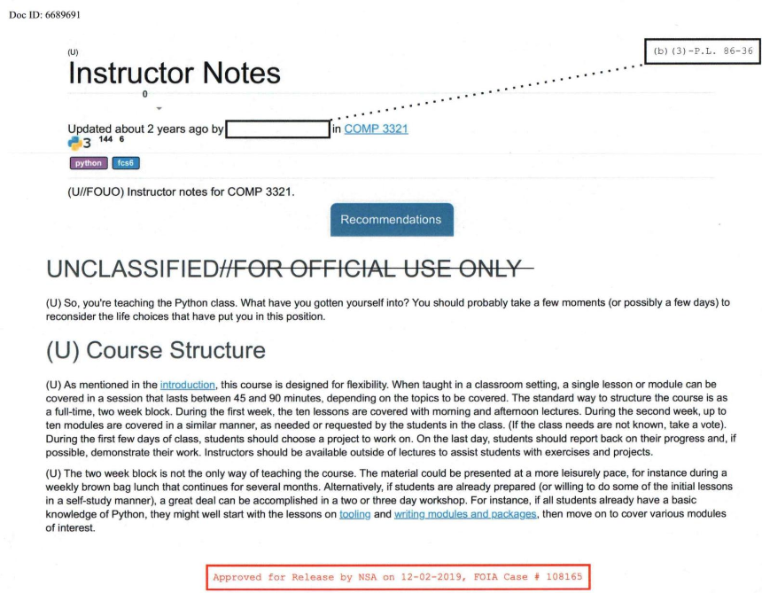
Python
В сети появился курс по Python от Агентства нацбезопасности США
https://dev.by/news/v-seti-poyavilsya-kurs-po-python-ot-anb
https://nsa.sfo2.digitaloceanspaces.com/comp3321.pdf

Slide 42
Python: что почитать?
Andrew Ng - Machine Learning
Константин Воронцов - Машинное обучение
Евгений Борисов - http://mechanoid.kiev.ua
http://github.com/mechanoid5/ml_lectorium

Slide 43
Python: почти последний слайд...
Вопросы ?

Slide 44
Python: последний слайд...
практика ….

